Slide 1


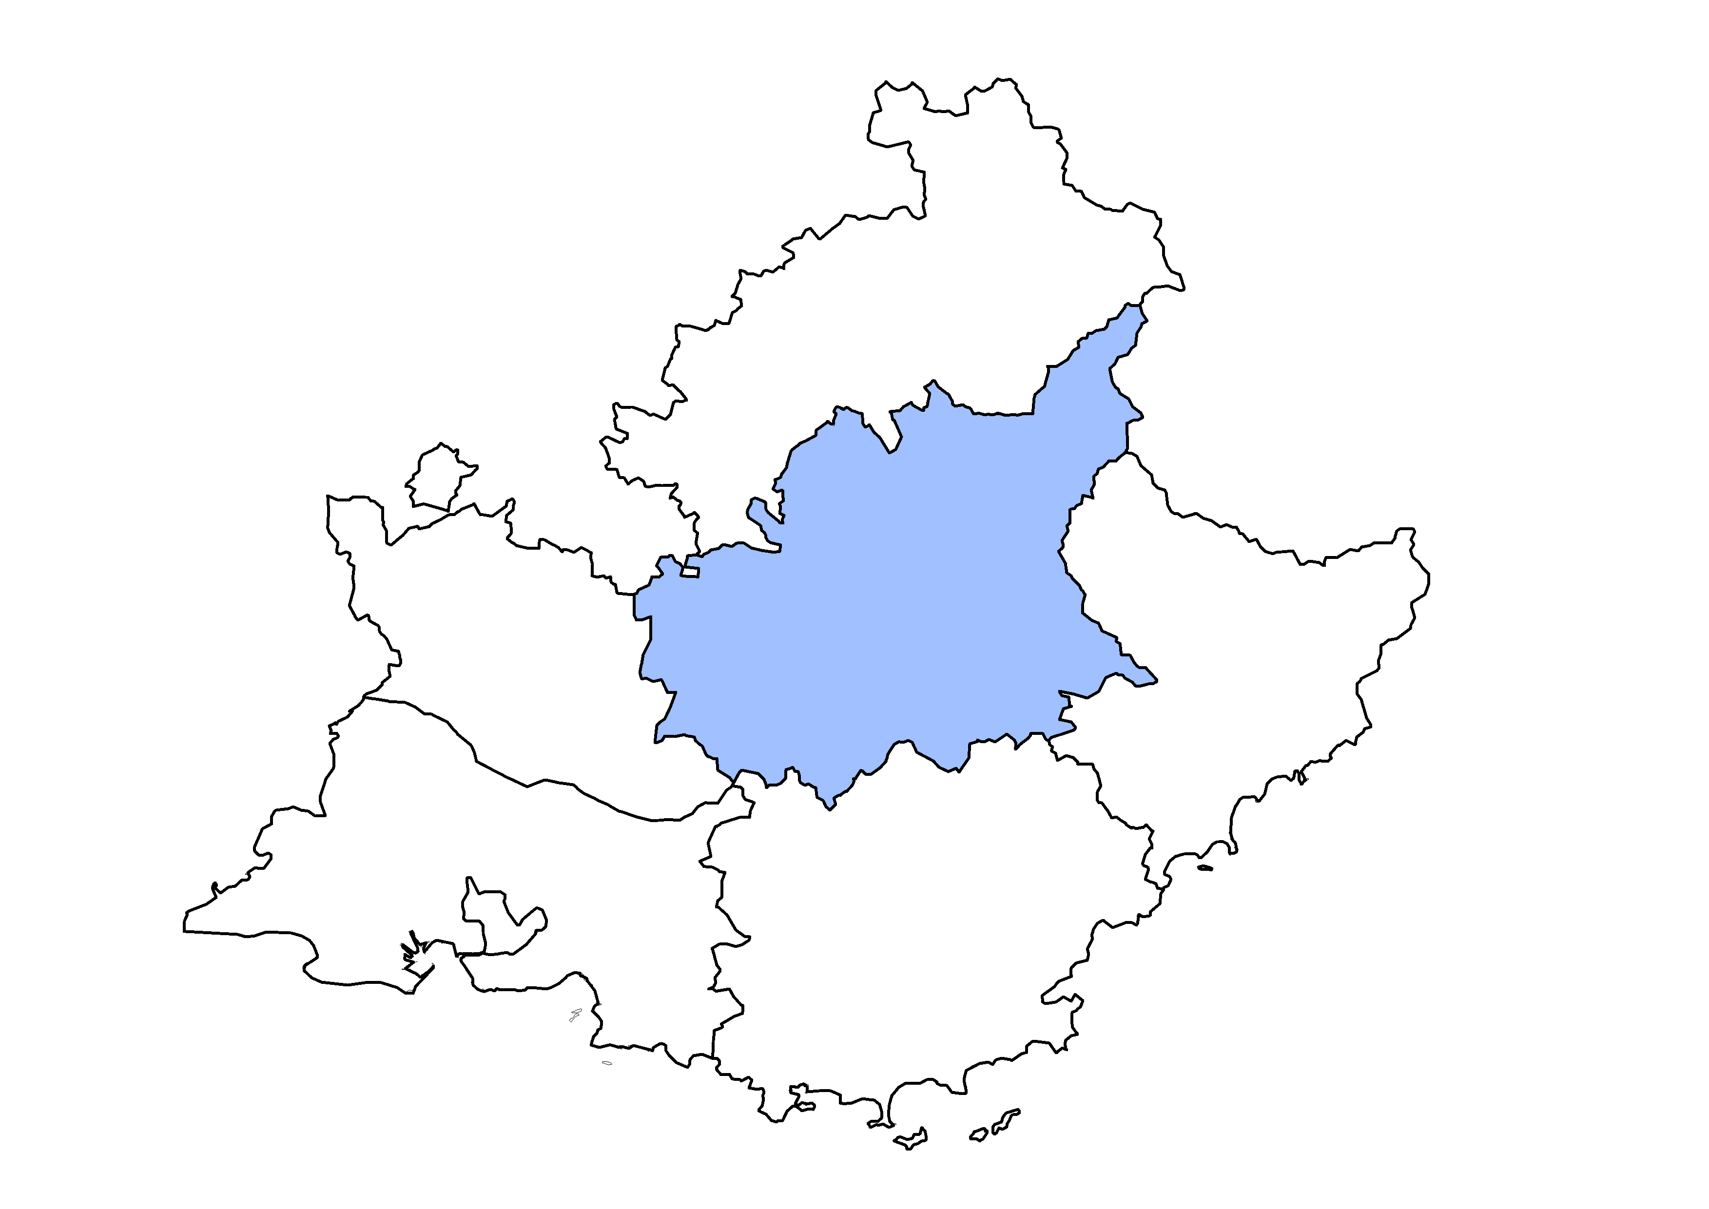

Les éclairages conjoncturels départementaux
La situation conjoncturelle
au 2e trimestre 2023
dans les Alpes-de-Haute-Provence
Crédit photo : ©Shutterstock
Services études, statistiques, évaluation

Slide 2
L’emploi salarié se stabilise
Au T2 2023 :
+0,1%
0,0 %
+0,1 %

Slide 3
Les créations d’emplois intérimaires sont compensées par les destructions d’emplois hors intérim
Au T2 2023 :
+60
Intérimaires
-80
emplois hors intérim

Slide 4
Croissance atone dans le tertiaire marchand et l’industrie, légère hausse dans le tertiaire non marchand, vif recul dans la construction

Slide 5
L’intérim compense les pertes d’emploi dans le tertiaire marchand, mais accentue celles dans la construction

Slide 6
Sur un an, la croissance de l’emploi s’affaisse nettement dans la construction

Slide 7
Le niveau des embauches se maintient

Slide 8
Le nombre de bénéficiaires de contrat aidé en légère hausse
370
* Marchands et non marchands . Depuis juillet 2014, les Ateliers et chantiers d’insertion (ACI) doivent recruter leurs salariés en CDDI.
Note : données arrondies en fin de trimestre, provisoires
Source : ASP - Traitements : Dares

Slide 9
La croissance annuelle de l’apprentissage ralentit
1 700

Slide 10
Le taux de chômage se stabilise…
7,9 % (0,0 pt)
7,8 % (-0,2 pt)
6,9 % (0,0 pt)

Slide 11
… et reste supérieur aux départements comparables
* Pour évaluer la comparabilité avec les Alpes-de-Haute-Provence, les critères retenus sont le nombre total d'emplois (salariés et non salariés) du département, ainsi que le poids des secteurs de l'agriculture et du tertiaire non marchand dans l'emploi total
Note : données trimestrielles provisoires, corrigées des variations saisonnières ; estimation à +/- 0,3 point près du niveau du taux de chômage national et de son évolution d’un trimestre à l’autre
Source : Insee, taux de chômage au sens du BIT (national ) et taux de chômage localisés (régional et départementaux)

Slide 12
La demande d’emploi recule au 2e trimestre 2023

Slide 13
La baisse est similaire pour les hommes et les femmes

Slide 14
Seuls les 25-49 ans sont impactés par cette diminution

Slide 15
La demande d’emploi de longue durée se contracte deux fois plus vite que celle des inscrits depuis moins d’un an

Slide 16
Sur un an, légère baisse du nombre de foyers bénéficiaires du RSA, plus prononcée pour l’ASS ; hausse pour l’AAH et la PA

Slide 17
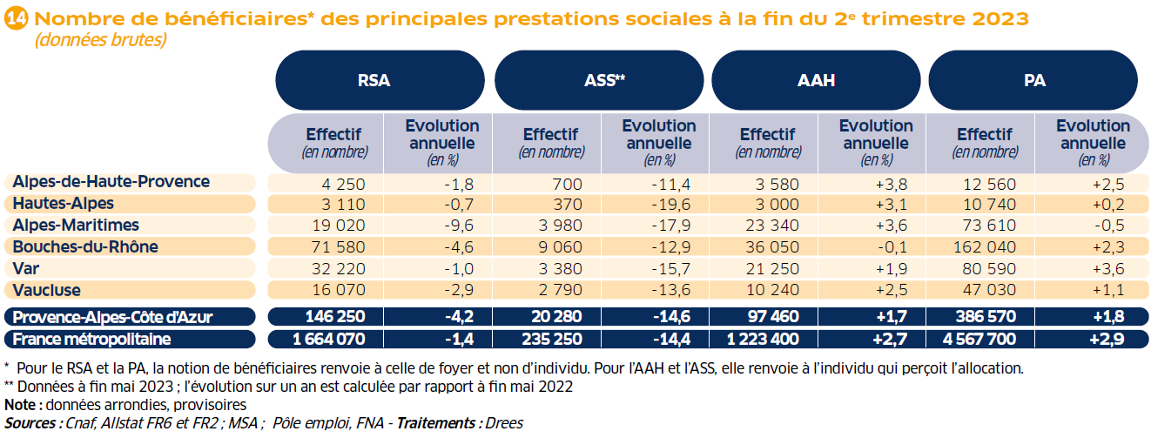
Un repli du nombre de foyers bénéficiaires du RSA moins marqué qu’au niveau régional

Slide 18
Pour en savoir plus
La Note de conjoncture de la Dreets Provence-Alpes-Côte d’Azur:
https://paca.dreets.gouv.fr/Les-publications-periodiques-9124
Retrouvez tous nos indicateurs dans le Tableau de bord des indicateurs clés
en téléchargement sur le site de la Dreets Provence-Alpes-Côte d’Azur :
https://paca.dreets.gouv.fr/Les-indicateurs-cles-de-la-Dreets-Paca

